Slide 1
УПРАВЛЕНИЕ КУЛЬТУРЫ АДМИНИСТРАЦИИ СТАРООСКОЛЬСКОГО ГОРОДСКОГО ОКРУГА
Реализация региональных составляющих национального проекта «Культура» на территории Старооскольского городского округа в 2019 году
Серянкина Ирина Константиновна,
начальник управления культуры администрации
Старооскольского городского округа
2019

Slide 2
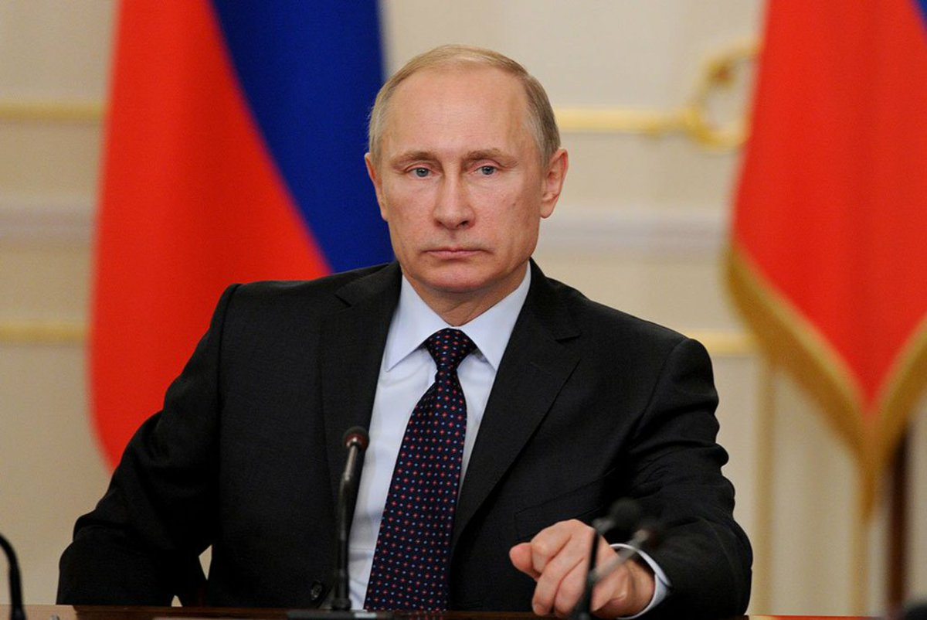
Заседание Совета по культуре и искусству
15 декабря 2018 года
«…Национальная программа в сфере культуры должна получить сильное региональное измерение, стимулировать повышение качества и разнообразие культурной жизни в малых городах и посёлках страны…»
В.В. Путин
УПРАВЛЕНИЕ КУЛЬТУРЫ АДМИНИСТРАЦИИ СТАРООСКОЛЬСКОГО ГОРОДСКОГО ОКРУГА

Slide 3
ПРОЕКТ «КУЛЬТУРНАЯ СРЕДА»
8 594,3
тыс. рублей
МБУ ДО «Детская
школа искусств
им. М.Г. Эрденко №1»
3 762,7
тыс. рублей
Домры, балалайки, концертный
баян «Юпитер», 2 пианино
«Николай Рубинштейн», электрогитара, саксофон,
муфельная печь , 2 интерактивные доски, головные и радио микрофоны, звукоусилительная аппаратура, мебель, нотная литература
Федеральный
бюджет
7115,7 тыс. рублей
Областной
бюджет
МБУ ДО «Детская музыкальная
школа №5»
4 831,6
тыс. рублей
619,0 тыс. рублей
Местный бюджет
Концертный рояль «Михаил Глинка», концертный баян «АККО», мастеровая скрипка «Алексей Романов», современное звуковое оборудование, мебель и нотная литература
859,6 тыс. рублей
УПРАВЛЕНИЕ КУЛЬТУРЫ АДМИНИСТРАЦИИ СТАРООСКОЛЬСКОГО ГОРОДСКОГО ОКРУГА

Slide 4
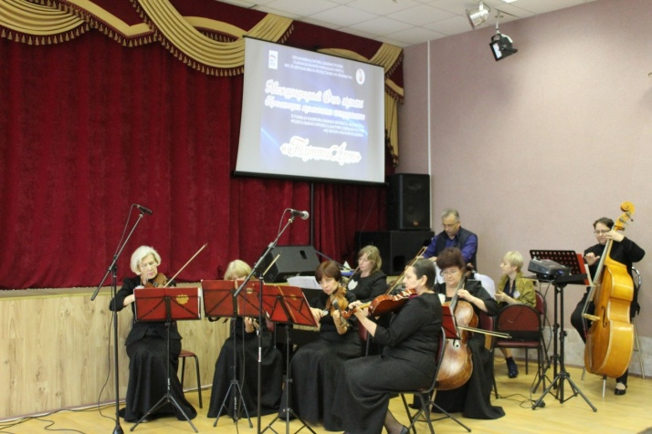
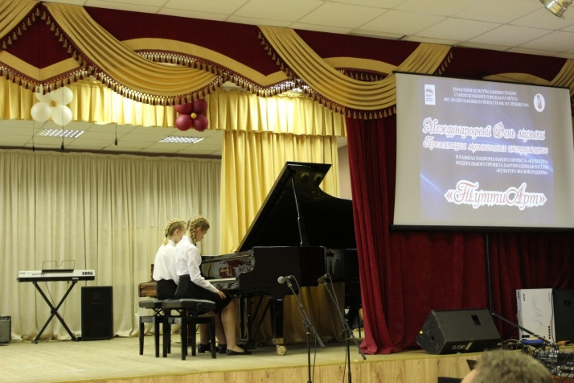
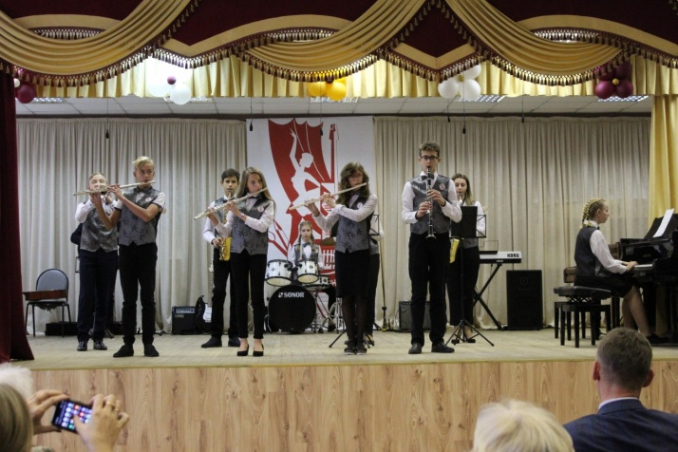
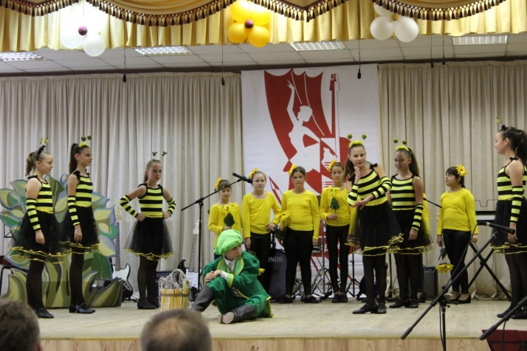
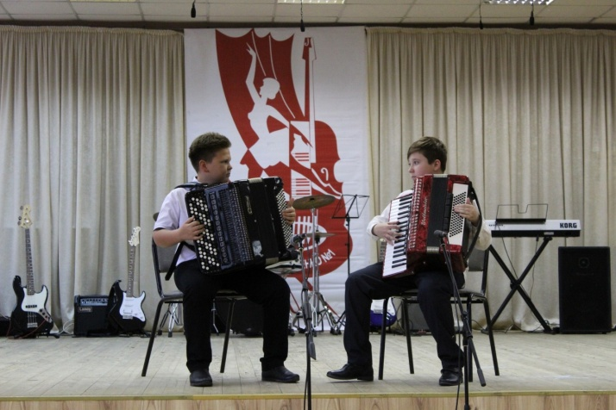
ПРЕЗЕНТАЦИЯ ОБОРУДОВАНИЯ, МУЗЫКАЛЬНЫХ ИНСТРУМЕНТОВ И УЧЕБНОЙ ЛИТЕРАТУРЫ
МБУ ДО «Детская школа
искусств имени
М.Г. Эрденко №1»
3 762,7
тыс. рублей
УПРАВЛЕНИЕ КУЛЬТУРЫ АДМИНИСТРАЦИИ СТАРООСКОЛЬСКОГО ГОРОДСКОГО ОКРУГА

Slide 5
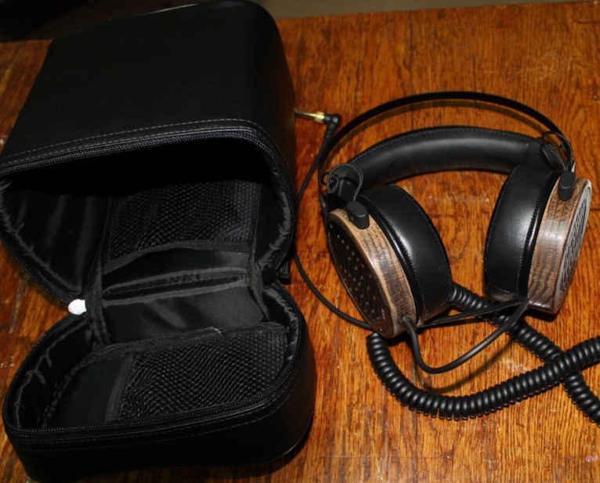
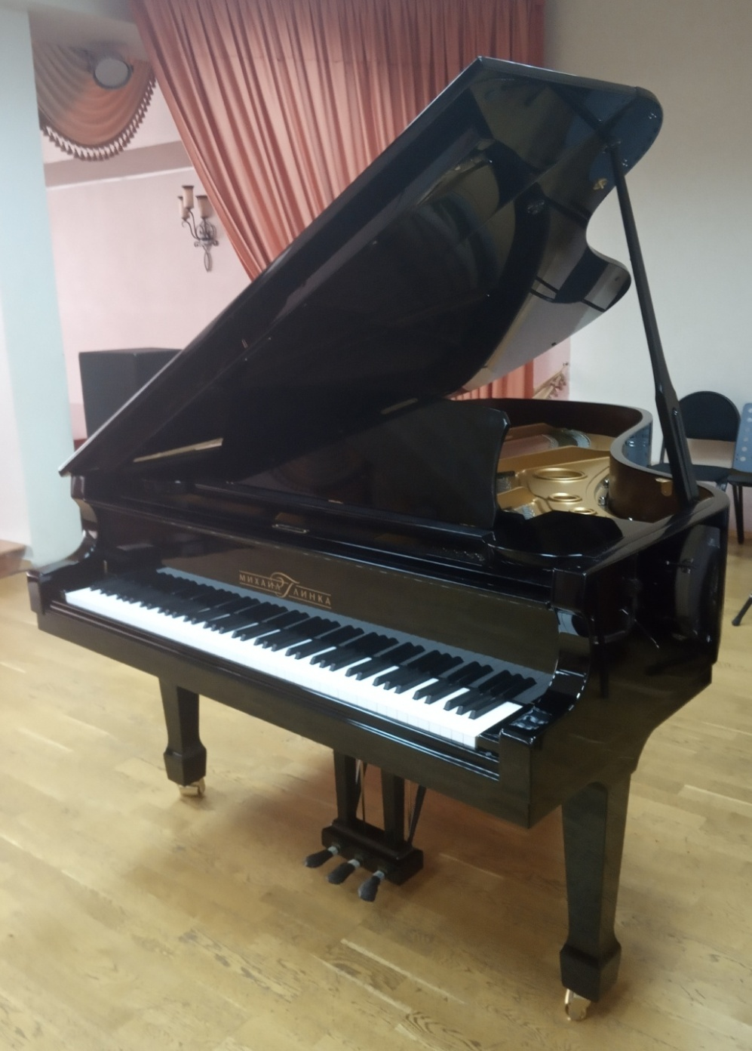
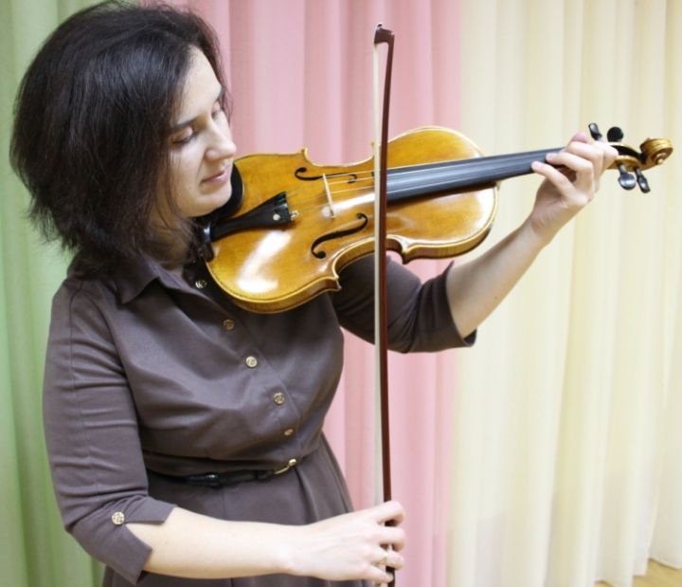
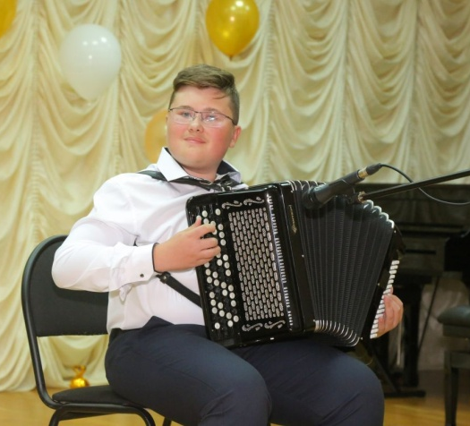
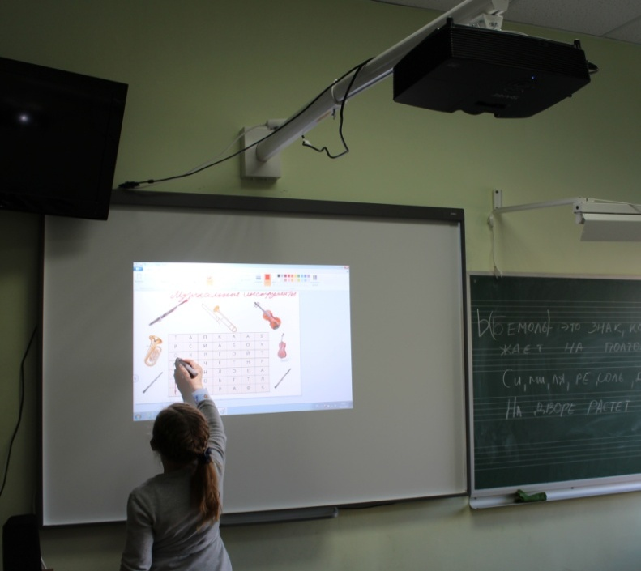
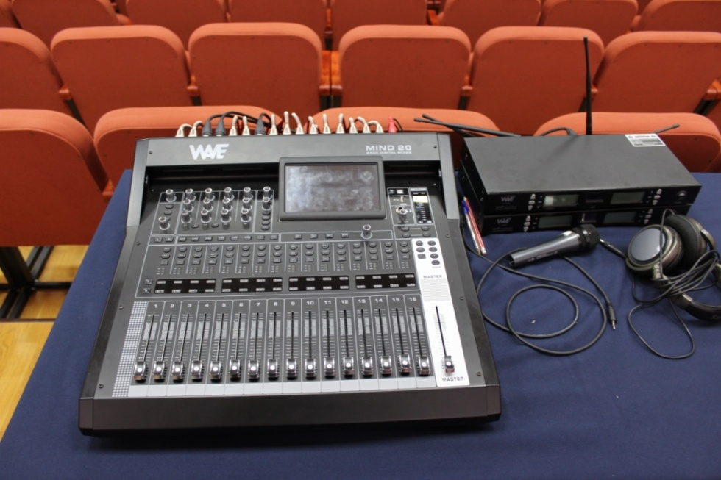
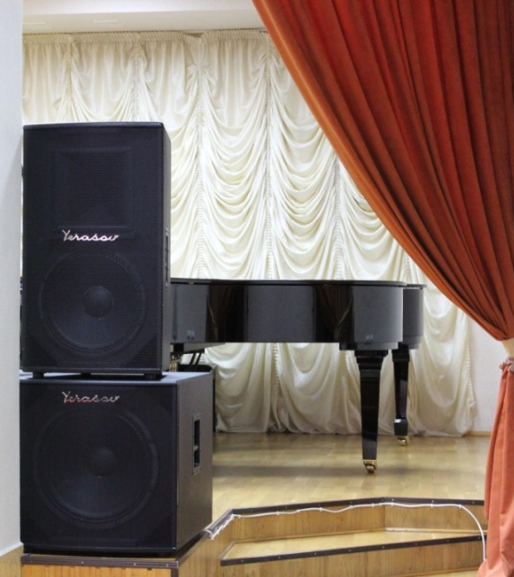
ПРЕЗЕНТАЦИЯ ОБОРУДОВАНИЯ, МУЗЫКАЛЬНЫХ ИНСТРУМЕНТОВ И УЧЕБНОЙ ЛИТЕРАТУРЫ
МБУ ДО «Детская музыкальная школа №5»
4 831,6
тыс. рублей
УПРАВЛЕНИЕ КУЛЬТУРЫ АДМИНИСТРАЦИИ СТАРООСКОЛЬСКОГО ГОРОДСКОГО ОКРУГА

Slide 6
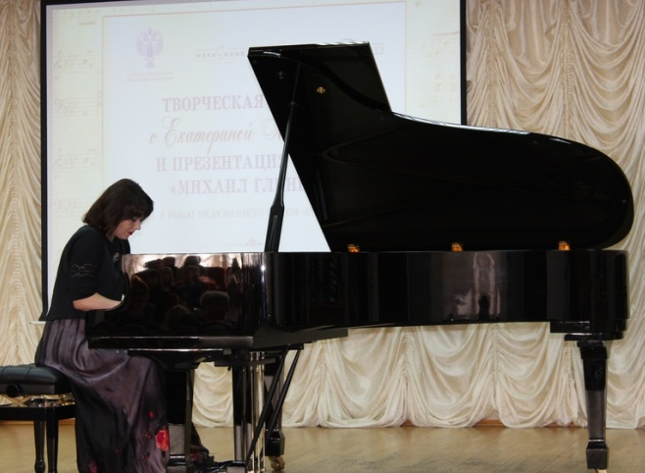
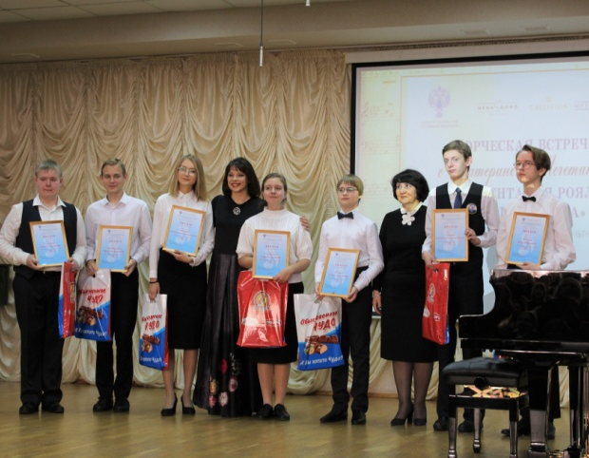
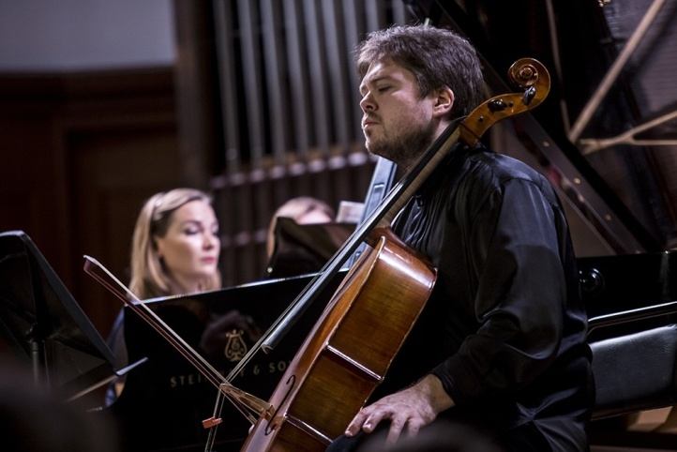
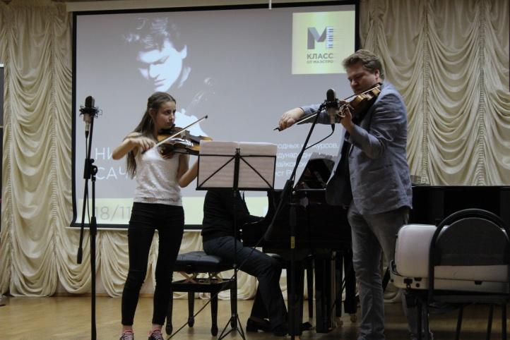
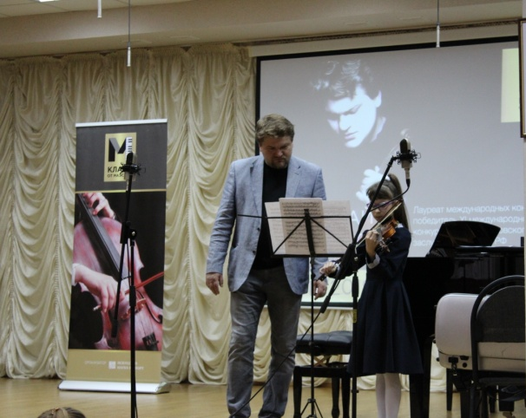
МАСТЕР-КЛАССЫ И КОНЦЕРТЫ ВЕДУЩИХ РОССИЙСКИХ МУЗЫКАНТОВ
Екатерина Мечетина
Евгений Румянцев
Николай Саченко
УПРАВЛЕНИЕ КУЛЬТУРЫ АДМИНИСТРАЦИИ СТАРООСКОЛЬСКОГО ГОРОДСКОГО ОКРУГА

Slide 7
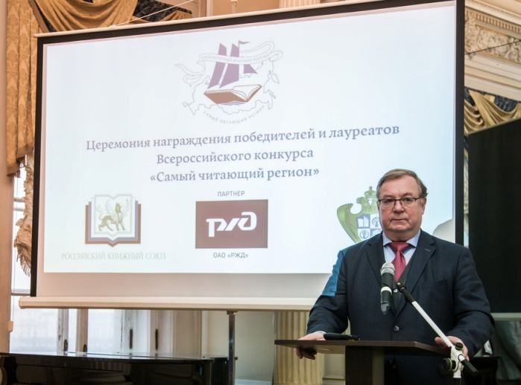
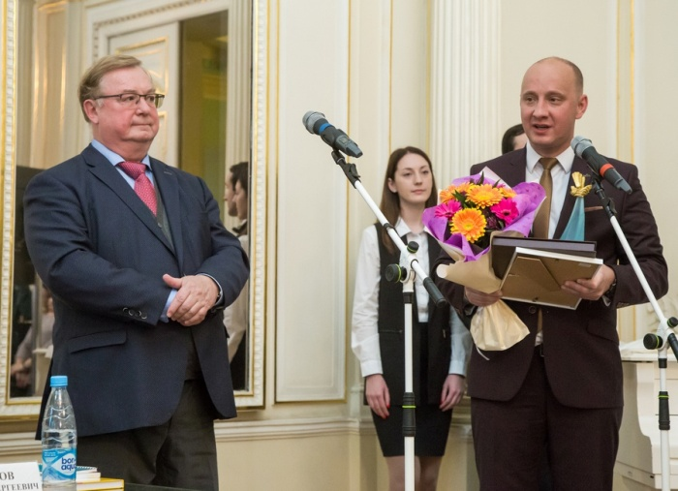
V ВСЕРОССИЙСКИЙ КОНКУРС
«САМЫЙ ЧИТАЮЩИЙ РЕГИОН»
Почётное звание
«Литературный флагман России»
2015 год - Ульяновская область
2016 год - Воронежская область
2017 год - Санкт-Петербург
2018 год - Иркутская область
Награждение начальника управления культуры Белгородской области Константина Сергеевича Курганского
2019 год - Белгородская область
УПРАВЛЕНИЕ КУЛЬТУРЫ АДМИНИСТРАЦИИ СТАРООСКОЛЬСКОГО ГОРОДСКОГО ОКРУГА

Slide 8
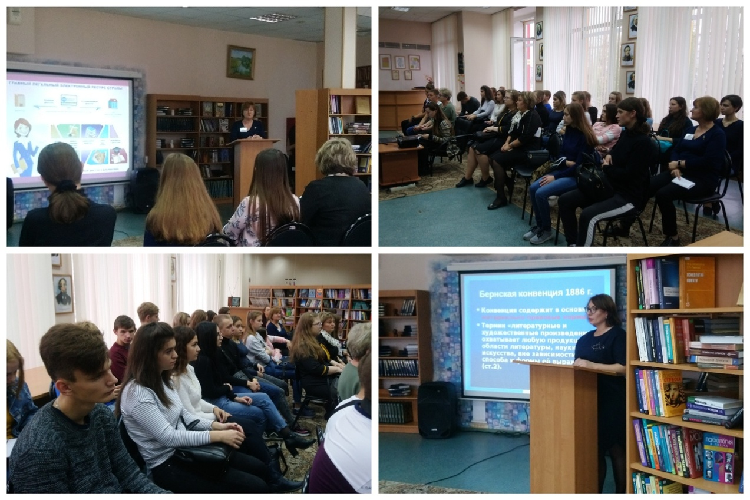
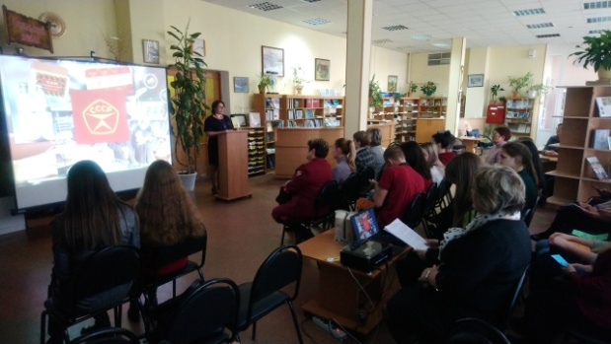
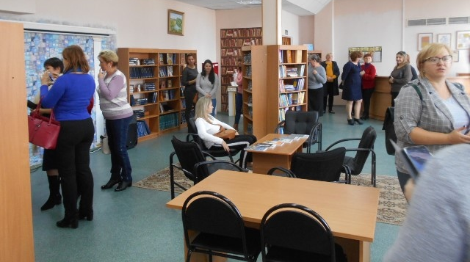
СТРУКТУРА БИБЛИОТЕЧНОЙ СИСТЕМЫ
МКУК «Старооскольская централизованная
библиотечная система»
35 библиотек
24
Модельные библиотеки
64 031
Читателей библиотек
Детей и подростков
27 574
УПРАВЛЕНИЕ КУЛЬТУРЫ АДМИНИСТРАЦИИ СТАРООСКОЛЬСКОГО ГОРОДСКОГО ОКРУГА

Slide 9
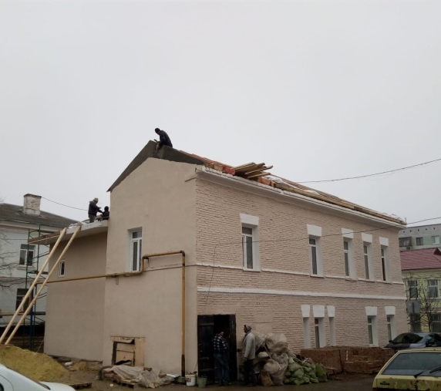
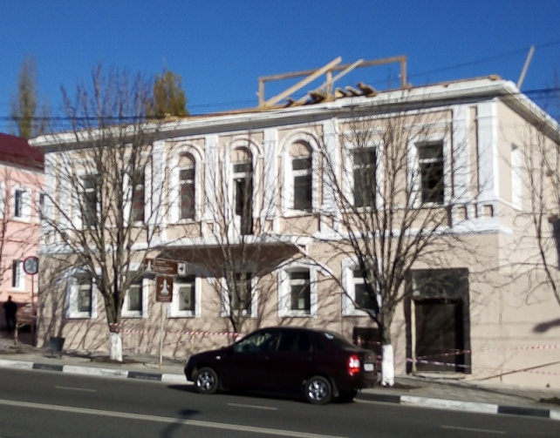
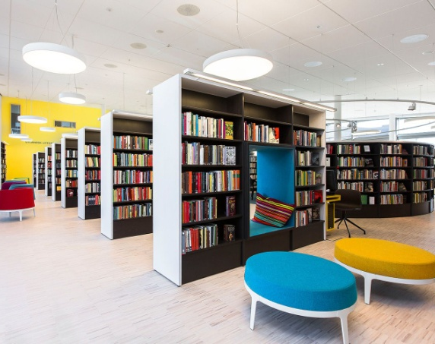
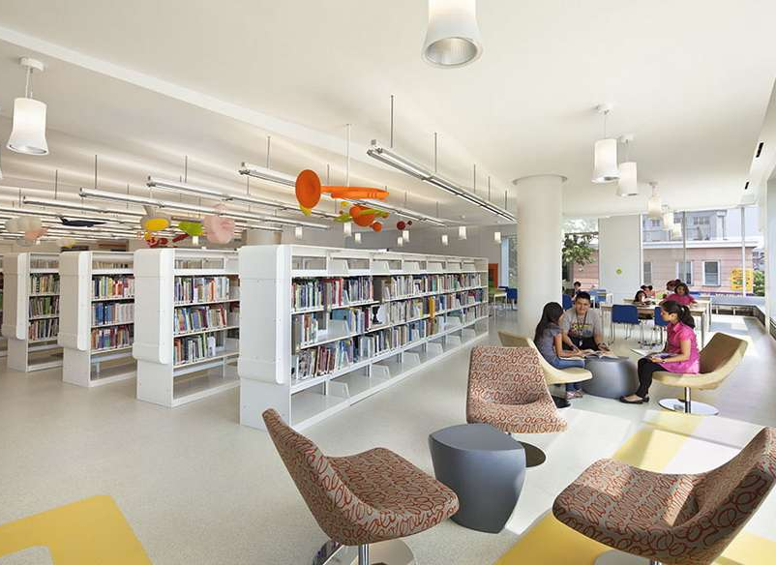
ПРОЕКТ «СОЗДАНИЕ МОДЕЛЬНЫХ МУНИЦИПАЛЬНЫХ БИБЛИОТЕК»
5 125,0
тыс. рублей
МКУК «Старооскольская ЦБС»
Модельная библиотека №14
имени Митрополита Макария (Булгакова)
Закупка компьютерного оборудования и программного обеспечения, мебели,
оборудования для людей с ограниченными возможностями здоровья
Пополнение книжного фонда
Доступ к Национальной
Электронной библиотеке, к сети Wi-Fi
Повышение квалификации библиотечных сотрудников
УПРАВЛЕНИЕ КУЛЬТУРЫ АДМИНИСТРАЦИИ СТАРООСКОЛЬСКОГО ГОРОДСКОГО ОКРУГА

Slide 10
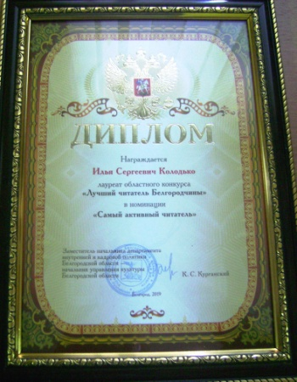
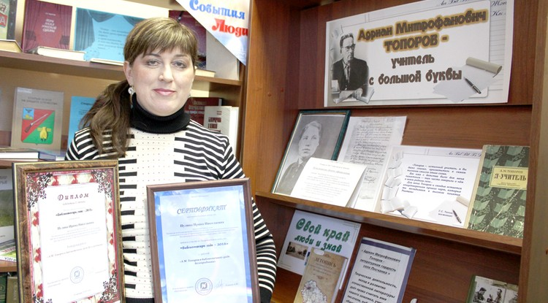
ДОСТИЖЕНИЯ СТАРООСКОЛЬСКОЙ БИБЛИОТЕЧНОЙ СИСТЕМЫ
Всероссийский конкурс
«Таланты России»
Илья Колодько
Областной конкурс «Лучший читатель Белгородчины»
Дарья Семеренко
4 декабря
2019 года
Заведующая Песчанской модельной авторской библиотекой
Имени Топорова
Ирина Николаевна Пулина
Региональный конкурс «Лучший юный читатель года»
награждение
лауреатов
УПРАВЛЕНИЕ КУЛЬТУРЫ АДМИНИСТРАЦИИ СТАРООСКОЛЬСКОГО ГОРОДСКОГО ОКРУГА

Slide 11
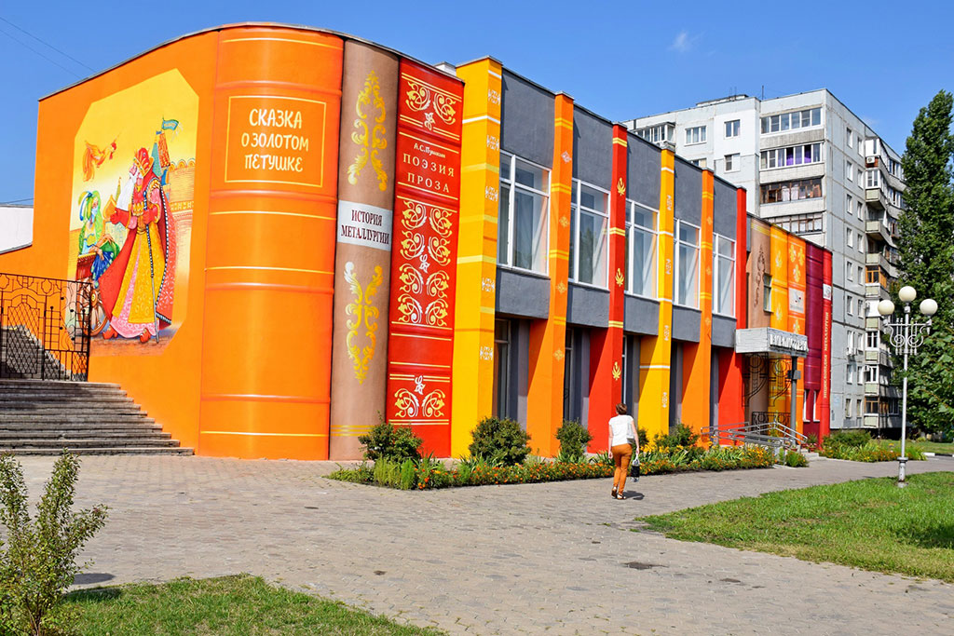
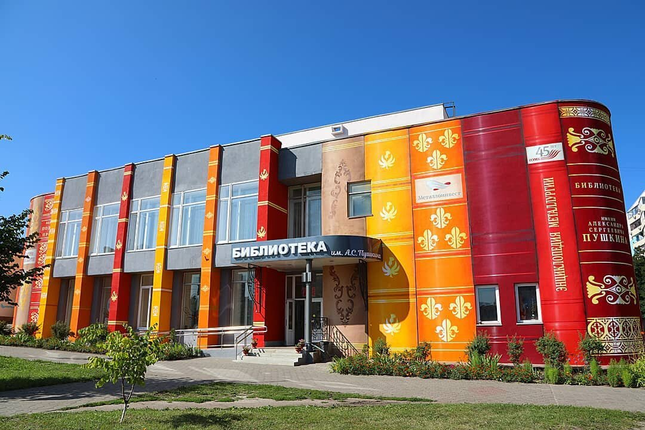
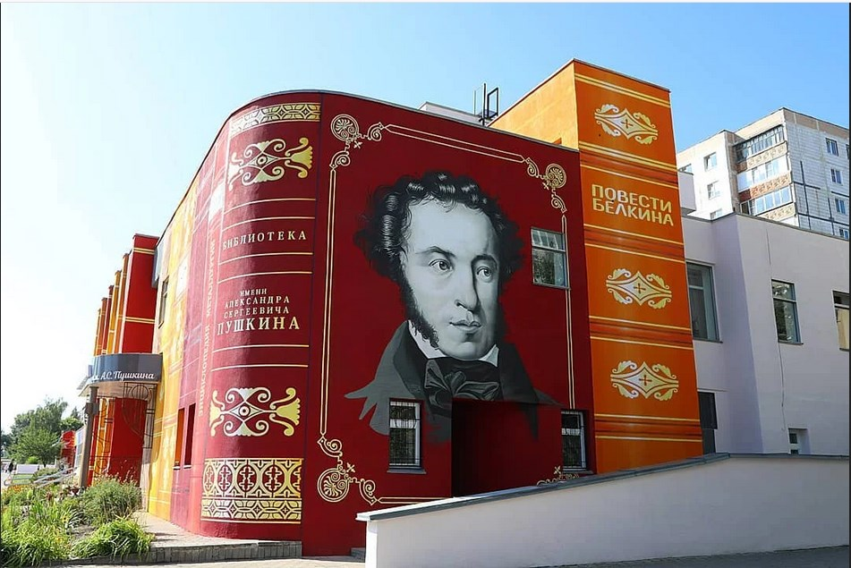
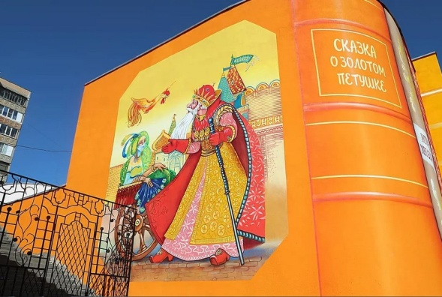
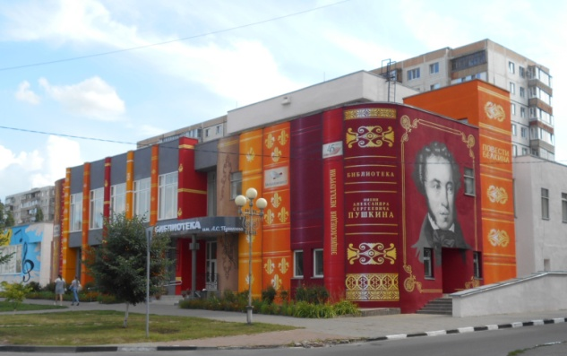
ЦЕНТРАЛЬНАЯ БИБЛИОТЕКА ИМ. А.С. ПУШКИНА
УПРАВЛЕНИЕ КУЛЬТУРЫ АДМИНИСТРАЦИИ СТАРООСКОЛЬСКОГО ГОРОДСКОГО ОКРУГА

Slide 12
ЗАДАЧИ РЕГИОНАЛЬНОГО ПРОЕКТА «ТВОРЧЕСКИЕ ЛЮДИ»
Повышение квалификации творческих и управленческих кадров в сфере культуры
Создание регионального методического центра по художественному развитию
Проведение международных и всероссийских фестивалей и конкурсов в сфере музыкального, театрального и изобразительного искусства для талантливых детей и молодёжи
Обеспечение поддержки добровольческих движений, в том числе в сфере сохранения культурного наследия народов РФ
Создание условий для укрепления гражданской идентичности на основе духовно-нравственных и культурных ценностей народов РФ
УПРАВЛЕНИЕ КУЛЬТУРЫ АДМИНИСТРАЦИИ СТАРООСКОЛЬСКОГО ГОРОДСКОГО ОКРУГА

Slide 13
ОСНОВНЫЕ ПОКАЗАТЕЛИ ПРОЕКТА «ТВОРЧЕСКИЕ ЛЮДИ»
Количество специалистов, прошедших повышение квалификации на базе Центров непрерывного образования и повышения квалификации творческих и управленческих кадров в сфере культуры
Количество грантов (субсидий) некоммерческим организациям на творческие проекты, направленные на укрепление российской гражданской идентичности на основе духовно-нравственных и культурных ценностей народов Российской Федерации, включая мероприятия, направленные на популяризацию русского языка и литературы, народных художественных промыслов и ремесел
Количество любительских творческих коллективов, получивших грантовую поддержку
Повышение квалификации работников учреждений культуры
Старооскольского городского округа
50
44
2020 год
работников
2019 год
работника
УПРАВЛЕНИЕ КУЛЬТУРЫ АДМИНИСТРАЦИИ СТАРООСКОЛЬСКОГО ГОРОДСКОГО ОКРУГА

Slide 14
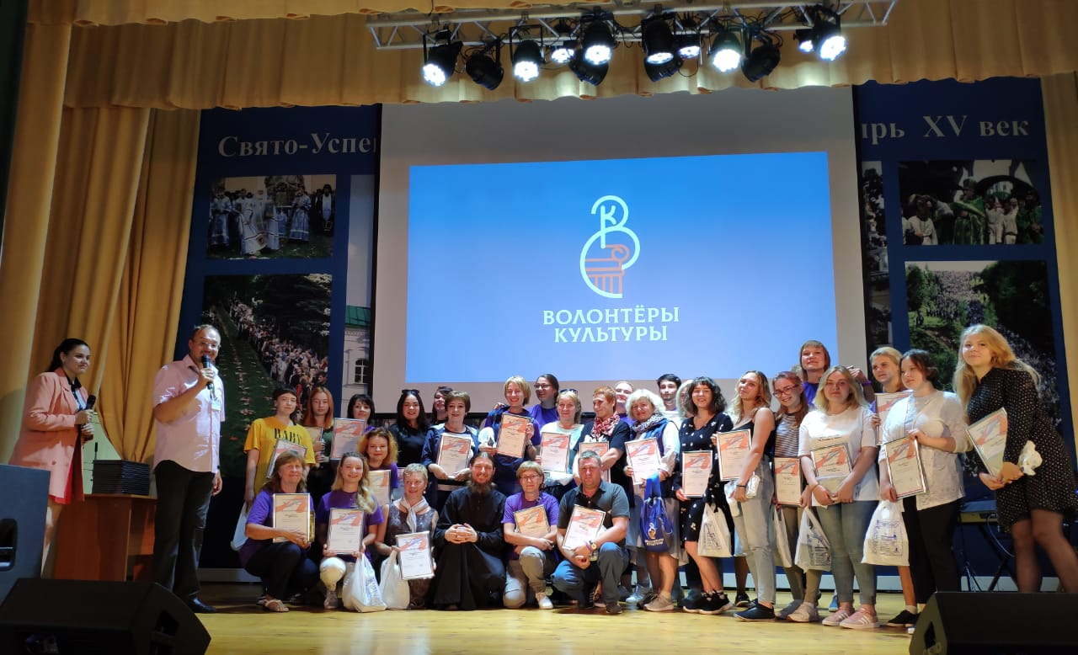
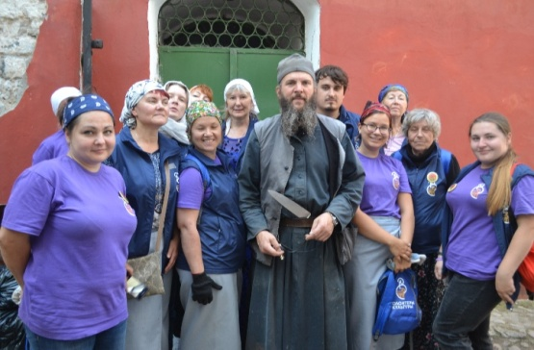
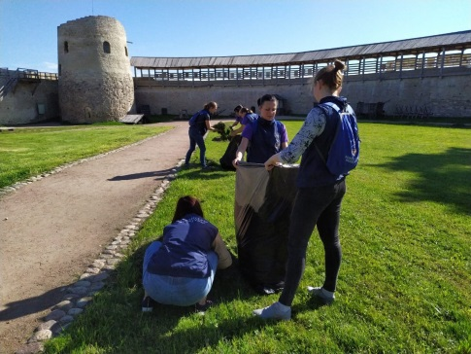
ПРОГРАММА «ВОЛОНТЕРЫ КУЛЬТУРЫ»
Проект «Практическая сессия «Волонтеры наследия»
Муниципальное автономное
учреждение культуры
«Центр культурного развития
«Молодежный»
10
участников
УПРАВЛЕНИЕ КУЛЬТУРЫ АДМИНИСТРАЦИИ СТАРООСКОЛЬСКОГО ГОРОДСКОГО ОКРУГА

Slide 15
ГРАНТОВЫЙ КОНКУРС «СДЕЛАЕМ ВМЕСТЕ!»
МКУК «Старооскольская ЦБС»
МАУК «Дворец культуры «Комсомолец»
8
проектов
УК «Металлоинвест»
706,2 тыс. рублей
«Центр семейного
чтения и общения»
«Создадим рушник
вместе»
Центр культурного развития Солдатской с/т
МКУК «Старооскольский краеведческий музей»
МАУК «Старооскольский зоопарк»
«Возрождение традиций
по художественной обработке
древесины с привлечением
молодежи СГО»
«Сохраним историю
вместе»
«Эко-парк»
МАУК «Центр культурного развития «Молодежный»
МБУ ДО «Детская школа искусств с. Федосеевка»
МБУК «Старооскольский ТМЦ»
«Танцплощадка
под открытым небом
«Танц-град»
«Воссоздание цикла событий
календарных праздников
Белгородской области
«Глоток из родника традиций»
«Организация работы
летней творческой
интерактивной площадки
для детей «ART фабрика»
УПРАВЛЕНИЕ КУЛЬТУРЫ АДМИНИСТРАЦИИ СТАРООСКОЛЬСКОГО ГОРОДСКОГО ОКРУГА

Slide 16
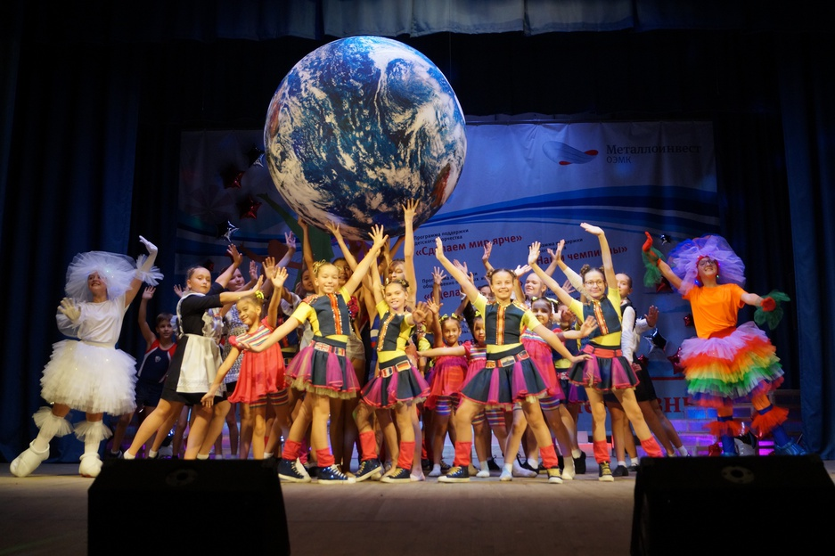
ГРАНТОВЫЙ КОНКУРС «СДЕЛАЕМ МИР ЯРЧЕ!»
01
3
проекта
УК «Металлоинвест»
МБУ ДО «Детская музыкальная школа №4»
500,0 тыс. рублей
«Создание хореографической композиции «Родина моя»
02
МАУК «ЦКР «Горняк»
«Создание информационно-просветительского пространства «Театральные маршруты»
03
МАУК «Старооскольский зоопарк»
«Музыкальный парк»
УПРАВЛЕНИЕ КУЛЬТУРЫ АДМИНИСТРАЦИИ СТАРООСКОЛЬСКОГО ГОРОДСКОГО ОКРУГА

Slide 17
ГРАНТОВЫЙ КОНКУРС «СТАЛЬНОЕ ДЕРЕВО»
МАУК «ЦКР «Горняк»
7
проектов
АО «Стойленский ГОК»
«Организация просветительского маршрута «Интерактивный
экокалендарь «Мыльный пузырь
и братья месяцы»
1 638,2 тыс. рублей
Центральная библиотека им. А.С. Пушкина
МБУК «Старооскольский зоопарк»
МАУК «ЦКР
«Молодежный»
«BOOKCROSSING или книговорот в
Старом Осколе»
«Загородная арт-площадка»
«Джаз и не только»
МАУК «Старооскольский ЦДПТ»
МБУК «Старооскольский Дом ремесел»
МБУ ДО «Детская музыкальная школа № 3»
«Создание арт-площадки «Колесо традиций»
«Усадьба мастеров»
«Скрипичные посиделки»
УПРАВЛЕНИЕ КУЛЬТУРЫ АДМИНИСТРАЦИИ СТАРООСКОЛЬСКОГО ГОРОДСКОГО ОКРУГА

Slide 18
ПОДДЕРЖКА БЛАГОТВОРИТЕЛЬНОГО ФОНДА «ИСКУССТВО, НАУКА И СПОРТ»
Дом-музей В.Я. Ерошенко
300
«Арт-поляна сказок Ерошенко»
тыс.
рублей
МАУК «Старооскольский зоопарк»
300
3
проекта
«Фестиваль живой музыки на траве»
тыс.
рублей
898,3
тыс. рублей
МБУК «Старооскольский театр для детей
и молодежи им. Б.И. Равенских»
298,3
тыс.
рублей
«ТЕАТР. Первые впечатления»
УПРАВЛЕНИЕ КУЛЬТУРЫ АДМИНИСТРАЦИИ СТАРООСКОЛЬСКОГО ГОРОДСКОГО ОКРУГА

Slide 19
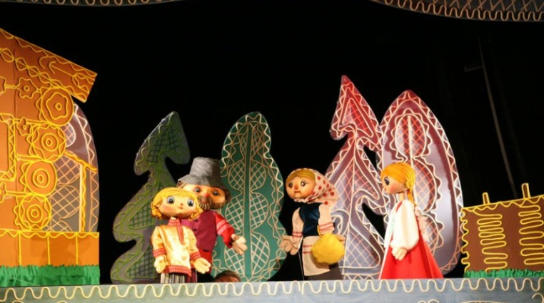
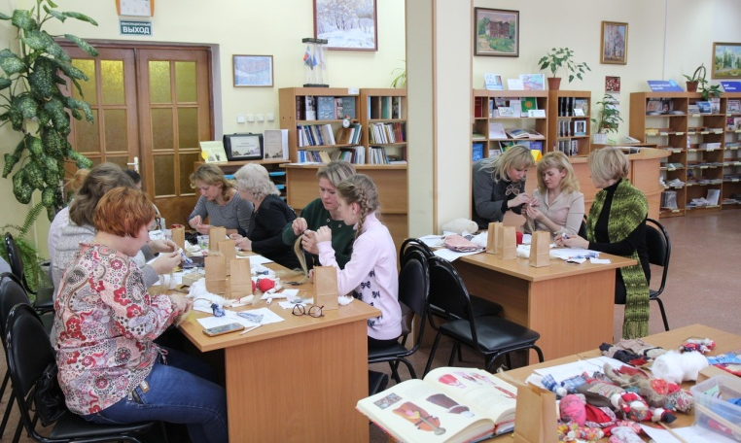
ФОНД ПРЕЗИДЕНТСКИХ ГРАНТОВ
Проект «Создание инклюзивного интегративного детского театра кукол «СКАЗка»
499 662
рубля
ОАНО «Православная гимназия № 38» совместно с МАУК «ЦКР «Горняк»
376 437
рублей
Проект «Путешествие по России с народной куклой»
ТОМ «Родное ремесло» совместно
с МКУК «Старооскольская ЦБС»
455 730
рублей
Проект «Оскол многодетный»
СМОО «Ассоциация многодетных семей» совместно с МАУК «ЦКР «Молодежный»
В 2020 году 5 учреждений культуры планируют участвовать в конкурсе президентских грантов
УПРАВЛЕНИЕ КУЛЬТУРЫ АДМИНИСТРАЦИИ СТАРООСКОЛЬСКОГО ГОРОДСКОГО ОКРУГА

Slide 20
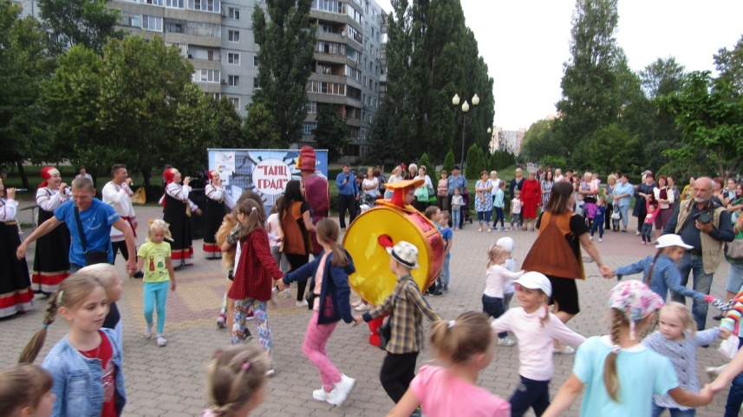
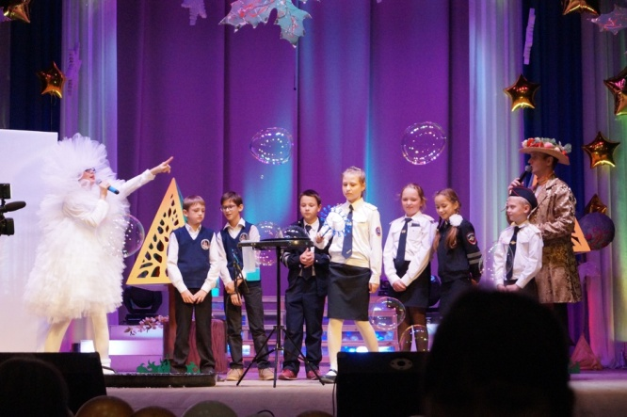
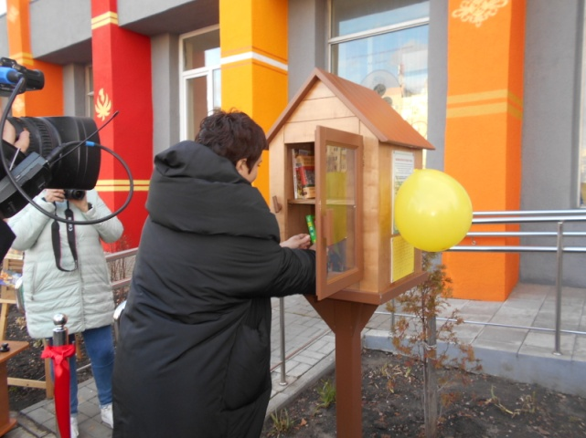
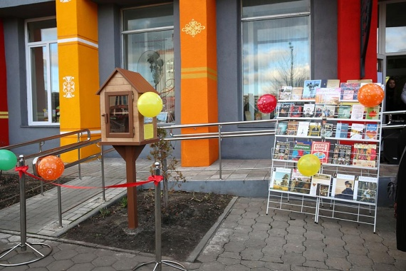
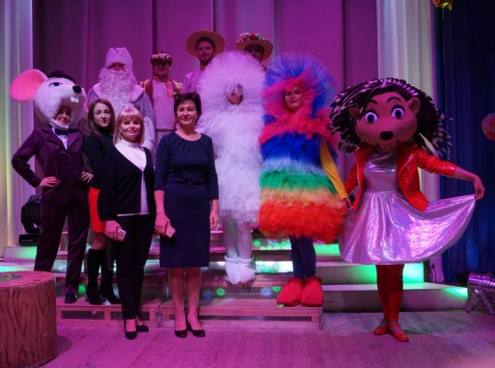
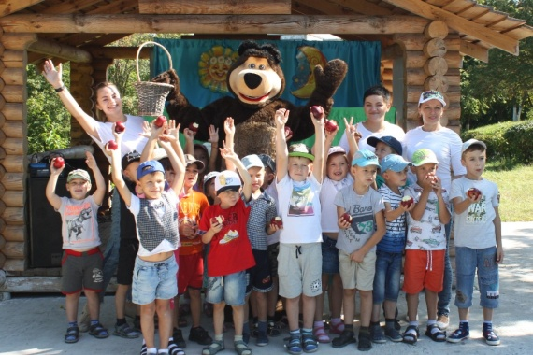
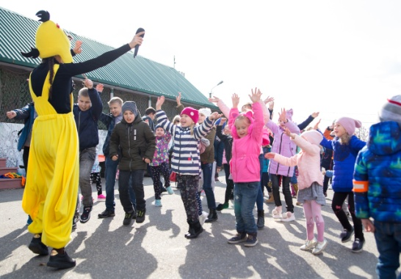
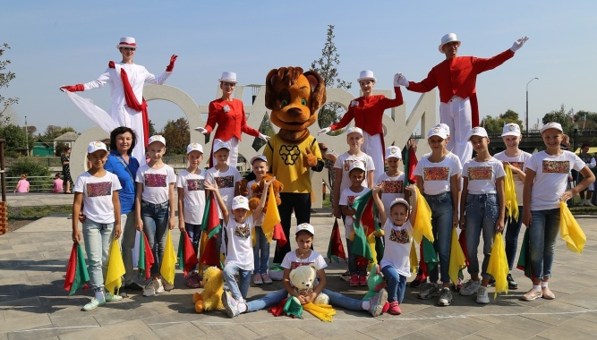
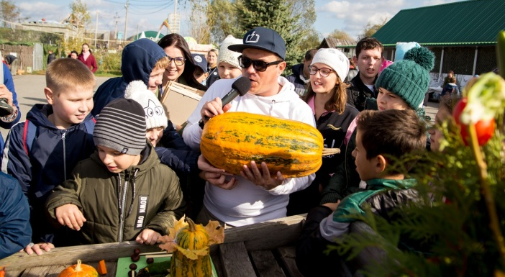
РЕЗУЛЬТАТЫ РЕАЛИЗАЦИИ ПРОЕКТОВ
УПРАВЛЕНИЕ КУЛЬТУРЫ АДМИНИСТРАЦИИ СТАРООСКОЛЬСКОГО ГОРОДСКОГО ОКРУГА

Slide 21
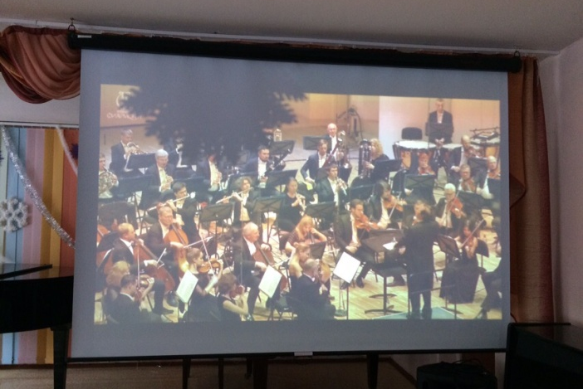
ПРОЕКТ «ЦИФРОВАЯ КУЛЬТУРА»
Основные показатели проекта
- количество созданных виртуальных концертных залов;
- количество выставочных проектов, снабженных цифровыми гидами в формате дополненной реальности;
- количество онлайн-трансляций мероприятий, размещаемых на портале «Культура.РФ»
В 2020 году виртуальные концертные залы
будут действовать в 15 учреждениях культуры
Виртуальные концертные залы
УПРАВЛЕНИЕ КУЛЬТУРЫ АДМИНИСТРАЦИИ СТАРООСКОЛЬСКОГО ГОРОДСКОГО ОКРУГА

Slide 22
ВИРТУАЛЬНЫЕ ВЫСТАВКИ И ЭКСКУРСИИ
Краеведческий музей
http://sokm.org.ru/
- 23 виртуальных выставки
- виртуальный тур по залам музея
4 виртуальные экскурсии из цикла
«Прогулки по Старому Осколу»
Художественный музей
http://sto-museum.ru/
- 4 виртуальные художественные выставки
- 22 трансляции торжественных открытий
стационарных выставок и
тематических мероприятий
УПРАВЛЕНИЕ КУЛЬТУРЫ АДМИНИСТРАЦИИ СТАРООСКОЛЬСКОГО ГОРОДСКОГО ОКРУГА

Slide 23
ФЕДЕРАЛЬНЫЙ ПАРТИЙНЫЙ ПРОЕКТ «КУЛЬТУРА МАЛОЙ РОДИНЫ»
ПРОЕКТ «МЕСТНЫЙ ДОМ КУЛЬТУРЫ»
НАПРАВЛЕНО
5 473,3
тыс. рублей
МКУК «Федосеевский КДЦ»
Центр культурного развития
Лапыгинской сельской
территории
Закуплено:
световое оборудование;
звуковое оборудование;
музыкальные инструменты;
компьютерная техника и
программное обеспечение
УПРАВЛЕНИЕ КУЛЬТУРЫ АДМИНИСТРАЦИИ СТАРООСКОЛЬСКОГО ГОРОДСКОГО ОКРУГА

Slide 24
ПРОЕКТ «ТЕАТРЫ МАЛЫХ ГОРОДОВ»
Старооскольский театр для детей и молодежи им. Б.И. Равенских
2019 ГОД
Снежная
королева
НОВЫЕ СПЕКТАКЛИ
6 159,2
тыс. рублей
Приобретение оборудования
- Приобретение костюмов
к новым спектаклям
- Ремонт сцены
Касатка
Блокъ
2020 ГОД
6 744,1
тыс. рублей
- Поддержка творческой
деятельности
- Укрепление
материально-
технической базы
Чичиков
УПРАВЛЕНИЕ КУЛЬТУРЫ АДМИНИСТРАЦИИ СТАРООСКОЛЬСКОГО ГОРОДСКОГО ОКРУГА

Slide 25
ПЕРВЫЙ МОЛОДЕЖНЫЙ ТЕАТРАЛЬНЫЙ ФЕСТИВАЛЬ ПАМЯТИ РЕЖИССЕРА
Б.И. РАВЕНСКИХ «ГОРОД ЮНОСТИ»
УПРАВЛЕНИЕ КУЛЬТУРЫ АДМИНИСТРАЦИИ СТАРООСКОЛЬСКОГО ГОРОДСКОГО ОКРУГА

Slide 26
ИНФОРМАЦИОННОЕ ОСВЕЩЕНИЕ
УПРАВЛЕНИЕ КУЛЬТУРЫ АДМИНИСТРАЦИИ СТАРООСКОЛЬСКОГО ГОРОДСКОГО ОКРУГА

Slide 27
Владимир Мединский
Министр культуры
Российской Федерации
«…важно изменить жизнь людей. Считать нацпроект успешным можно, если у нас будут полные залы сельских домов культуры и детских театров, полные кинозалы, если в регионах появятся очереди на музейные выставки. Иными словами, если люди во всех регионах сделают выбор в пользу культурного продукта, который нам удастся создать…»
УПРАВЛЕНИЕ КУЛЬТУРЫ АДМИНИСТРАЦИИ СТАРООСКОЛЬСКОГО ГОРОДСКОГО ОКРУГА

Slide 28
УПРАВЛЕНИЕ КУЛЬТУРЫ АДМИНИСТРАЦИИ СТАРООСКОЛЬСКОГО ГОРОДСКОГО ОКРУГА
Реализация региональных составляющих национального проекта «Культура» на территории Старооскольского городского округа в 2019 году
Серянкина Ирина Константиновна,
начальник управления культуры администрации
Старооскольского городского округа
2019

